Slide 1

Vers une TransModelographie ?

Slide 2
Dix modèles hétérogènes à comparer...
NOM | Transition | Type modèle
ColoDyn | ? | ABM
HUME | 1 | ABM
HUME-Bantus | 2 | ABM
Village | 3 | ABM
SimpopLocal | 4 | ABM
MetaCiv | 5 | ABM
LUDUS 1 | 6 | Théorie des jeux / ABM
LUDUS 2 | 6 | Théorie des jeux spatialisée / ABM
« FixPol » | 8 | ABM
Co-évolution(s) | 9 | Analyse de graphes

Slide 3
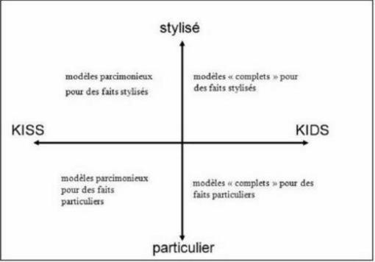
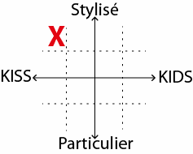
Dix modèles hétérogènes à comparer...
SUGARSCAPE
EMERGENCE
SIMPOP
VILLAGE
ANAZASI
EMKINDU

Slide 4
ENVIRONNEMENT
Fort impact de l'espace sur les dynamiques
Village
Co-évolution
HUME-Bantus
ColoDyn
HUME
SimpopLocal
FixPol
MetaCIV
Environnement modélisé stylisé
Environnement modélisé détaillé
LUDUS2
LUDUS1
Pas d'impact de l'espace sur les dynamiques

Slide 5
NIVEAU D'OBSERVATION
Niveau d'analyse
du système modélisé
Système
LUDUS1
LUDUS2
ColoDyn
SimpopLocal
MetaCIV
HUME
Co-évolution
HUME-Bantu
Village
Individus
Système
Groupe
Échelle de l'entité élémentaire modélisée
FixPol
Individus

Slide 6
GRANULARITÉ TEMPORELLE DES PROCESSUS MODÉLISÉS
Complexité d'un pas de temps +
MetaCIV
FixPol
Village
SimpopLocal
LUDUS1
HUME-Bantus
Nb Pas de temps -
Nb Pas de temps +
Co-évolution
HUME
ColoDyn
LUDUS2
Complexité d'un pas de temps -

Slide 7
FORME DE LA DYNAMIQUE DU MODÈLE
Équilibre stable / instable
LUDUS2
HUME
ColoDyn
LUDUS1
HUME-Bantus
Émergence
Co-évolution
Ré-organisation
MetaCIV
FixPol
SimpopLocal
Village
Processus continu

Slide 8
FER À CHEVAL
Stylisé
ColoDyn
HUME
MetaCIV
SimpopLocal
HUME-Bantus
KISS
KIDS
FixPol
Village
LUDUS2
LUDUS1
Co-évolution
Particulier

Slide 9
OBJECTIFS/USAGES DU MODÈLE
Explicatif
HUME-Bantus
FixPol
MetaCIV
SimpopLocal
ColoDyn
HUME
KISS
KIDS
Village
LUDUS1
LUDUS2
Co-évolution
FixPol
?
Prédictif / Rétrodictif

